Slide 1
Чтение и развитие речи.
Подготовила учитель начальных классов
А.С. Тихолоз

Slide 2
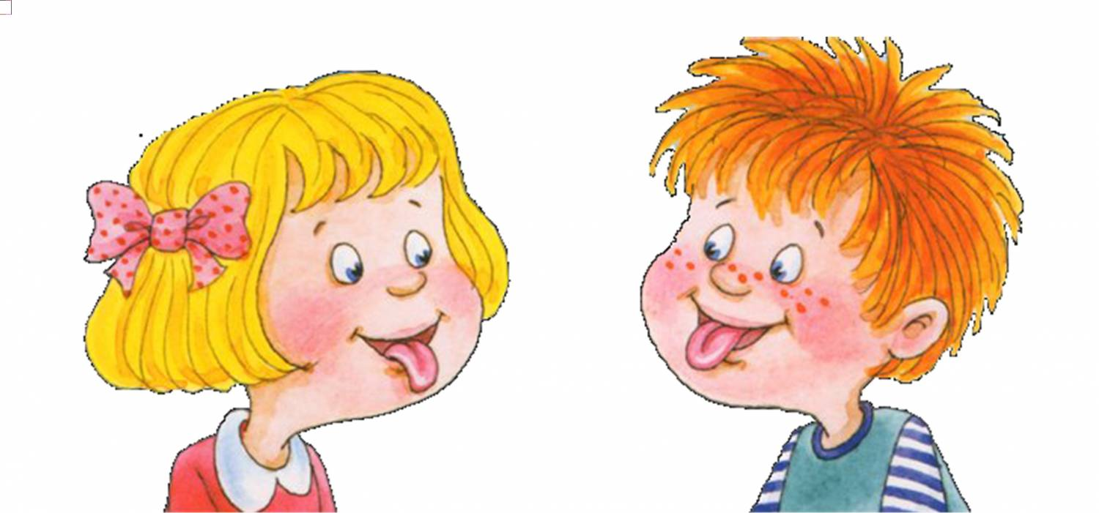

Slide 5
АТЫ-БАТЫ

Slide 6
ВИШЬ | МНИЛ | СЧИТ | ЛАСЬ | СНЁШЬ
ЖДЫ | СЛУЧ | ДЁТ | РАНК | ВОСХ
РУШК | МОЖН | СОРВ | ТРАТ | БЛУД
ВОСХ | ТЬСЯ | СКАЗ | ВОЗЬ | ЧАЙН
ДРАЧ | ВЕЖЛ | ВОЧК | ТМИН | ТИК
ГРАТЬ | ЗНАК | ЕНЬК | ВОЛЬС | ДРОЖЬ
БОЛЬШ | НЯТЬ | ВЫВЕС | СЪЕЛ | СТЬЯ

Slide 7
«Послушай и ответь»

Slide 8
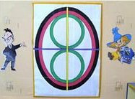

Slide 9
«Никогда не будет скучно, если трудимся мы дружно»

Slide 10
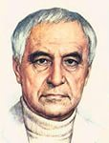
Валентин Петрович Катаев

Slide 11
ВолшебнАЯ
БытовАЯ
СКАЗКА
О животных

Slide 12
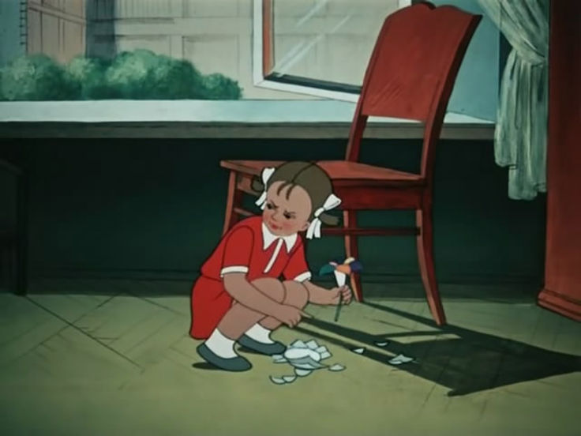
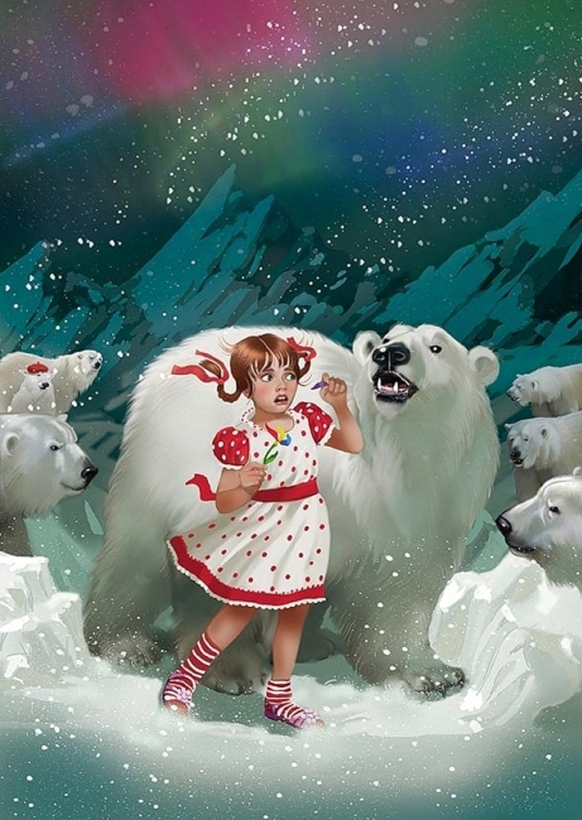
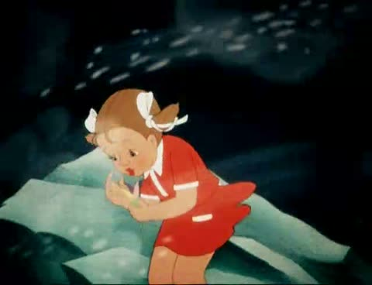
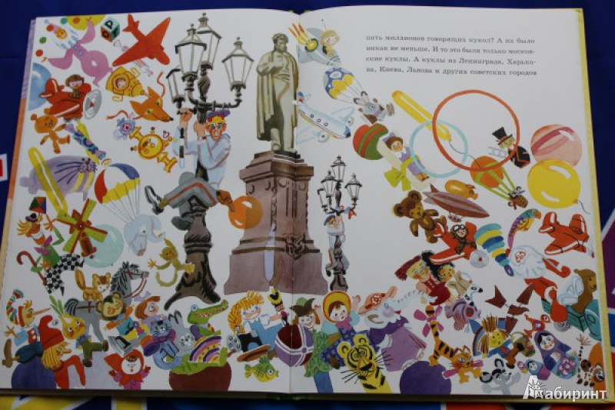
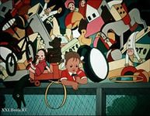

Slide 13
САЛ-КИ
ЗА-ВЕТ-НЫЙ
БЕ-РЕЖ-НО

Slide 14
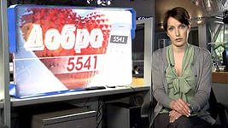

Slide 15
В.П.Катаев поделился с нами знанием о том, что…
…жизнь прожить -не поле перейти.
…жизнь дана на добрые дела.
…красив тот, кто красиво поступает.
…лучше хорошо поступить, чем хорошо говорить.

Slide 16
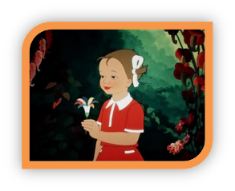
Кроссворд
Л
Е
П
Е
С
Т
К
И
Б
А
Р
А
Н
К
И
В
О
Р
О
Н
Ы
С
О
С
У
Л
Ь
К
И
В
И
Т
Я
С
А
Л
К
И
Что повисло на носу
у Жени после исполне-ния третьего жела-ния?
Волшебная часть
цветика-семицветика.
Что купила девочка
в булочной?
Имя
младшего брата Жени.
Как звали мальчика,
которого вылечила
Женя?
Название птиц,
которых считала
Женя.
Игра, в которую
любила играть Женя?

Slide 17
